Slide 1
Task 2：阻止不可信的内核态进程滥用敏感指令
除了内核态进程非法访问内核空间的问题，我们还需要解决内核态进程内嵌并非法执行敏感指令，修改机器状态的问题。
执行MSR指令，修改TTBR0_ELx寄存器，攻击者可以使被攻击进程使用其伪造的页表，实现对被攻击进程的任意物理内存的修改；
执行MSR指令，修改PSTATE.PAN可以关闭PAN机制，使得内核可以任意访问用户空间，打破内核到用户空间的隔离；
执行DC IGDVAC和TLBI VAE1等指令直接刷新Cache或者TLB，高效精准地测量访问延迟，无需通过一系列的访存操作驱逐某些特定的缓存项，从而增强了攻击者针对缓存的侧信道攻击能力。
需要解决以下问题：
哪些指令是敏感指令？
如何阻止内核态进程滥用敏感指令？
如何处理可执行数据中的敏感指令编码？

Slide 2

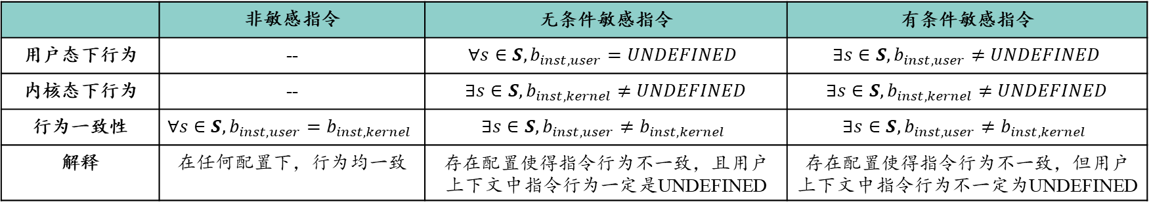
Task 2：阻止不可信的内核态进程滥用敏感指令
敏感指令相关定义
指令行为b：指令 inst 执行后会触发的机器状态的改变
指令行为影响因素：指令行为与所处的运行上下文（C=user或则kernel）和系统配置条件（S）相关；当C和S确定时，指令行为就唯一确定了
敏感指令：$∃s∈S$，使得指令 inst 在用户上下文的行为$b_{inst,user}$和内核上下文的行为$b_{inst,kernel}$不一致的指令
 | 非敏感指令 | 无条件敏感指令 | 有条件敏感指令
用户态下行为 | -- | $$∀s∈S, b_{inst,user}=UNDEFINED$$ | $∃s∈S,b_{inst, user}≠$ $UNDEFINED$
内核态下行为 | -- | $∃s∈S,b_{inst, kernel}≠$ $UNDEFINED$ | $∃s∈S,b_{inst, kernel}≠$ $UNDEFINED$
行为一致性 | $$∀s∈S, b_{inst,user}=b_{inst,kernel}$$ | $$∃s∈S, b_{inst,user}≠b_{inst,kernel}$$ | $$∃s∈S, b_{inst,user}≠b_{inst,kernel}$$
解释 | 在任何配置下，行为均一致 | 存在配置使得指令行为不一致，且用户上下文中指令行为一定是UNDEFINED | 存在配置使得指令行为不一致，但用户上下文中指令行为不一定为UNDEFINED
* 行为可以是定义的或者未定义的

Slide 3
Task 2：阻止不可信的内核态进程滥用敏感指令
【依据系统状态的行为路径树状结构，与上表的集合定义相呼应 lqj】
无条件敏感指令 ：DC CGDSW, <Xt>
内核态进程不可以执行无条件敏感指令；但对于有条件敏感指令，其处理方式需要依据具体配置而定
* cond1 为 !(EL2Enable() && HCR_EL2.TGE = 1) && SCTLR_EL1.UCT = 0。 cond2 为 EL2Enable() && (HCR_EL2.<E2H,TGE> = 01 && SCTLR_EL1.UCT = 0 || HCR_EL2.<E2H,TGE> != 11 && (HCR_EL2.TID2 = 1 || (!HaveEL(EL3) || SCR_EL3.FGTEn = 1) && HFGRTR_EL2.CTR_EL0 = 0) || HCR_EL2.<E2H,TGE> = 11 && SCTLR_EL2.UCT = 0) 。
条件敏感指令 ： MRS <Xt>, CTR_EL0
DC CGDSW, <Xt>
MRS <Xt>, CTR_EL0
C = user
C = kernel
C = user
C = kernel
UNDEFINED
Clean data and allocation tags in data cache by set/way
cond1
cond2
else
return CTR_EL0
SystemAccessTrap(EL1,0x18)
SystemAccessTrap(EL2,0x18)
return CTR_EL0

Slide 4
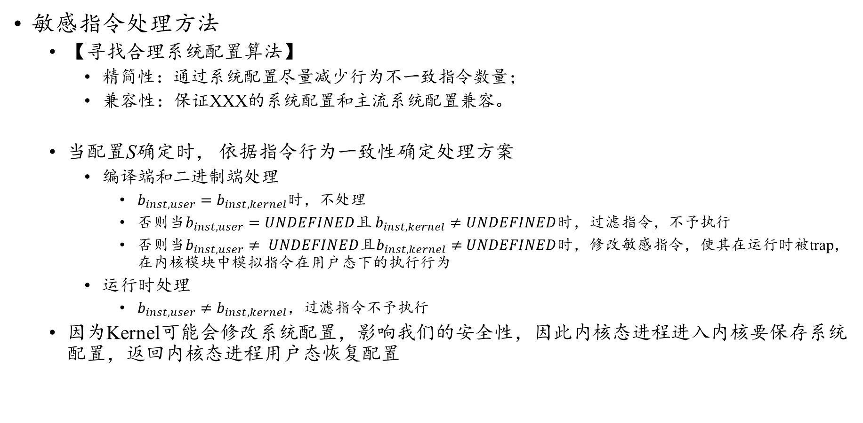
Task 2：阻止不可信的内核态进程滥用敏感指令
敏感指令处理方法
【寻找合理系统配置算法】
精简性：通过系统配置尽量减少行为不一致指令数量；
兼容性：保证XXX的系统配置和主流系统配置兼容。
当配置S确定时， 依据指令行为一致性确定处理方案
编译端和二进制端处理
$b_{inst,user}=b_{inst,kernel}$时，不处理
否则当$b_{inst,user}=UNDEFINED$且 $b_{inst,kernel}≠$ $UNDEFINED$时，过滤指令，不予执行
否则当$b_{inst, user}≠ UNDEFINED$且$b_{inst,kernel}≠$ $UNDEFINED$时，修改敏感指令，使其在运行时被trap，在内核模块中模拟指令在用户态下的执行行为
运行时处理
$b_{inst,user}≠b_{inst,kernel}$，过滤指令不予执行
因为Kernel可能会修改系统配置，影响我们的安全性，因此内核态进程进入内核要保存系统配置，返回内核态进程用户态恢复配置

Slide 5
Task 2：阻止不可信的内核态进程滥用敏感指令
敏感指令分类和处理方法
当前系统配置下的指令分类结果
遍历指令手册 1453 条指令，
我们共找到了 869 条敏感指令，经过系统配置，还剩 585 条指令需要处理
系统指令包括ARMv8指令手册中：
C5 System instruction
D13 System register access instruction
基础指令包括：
C6 Base instruction
C7 Advanced SIMD and Floating-point instruction
695条系统指令中：敏感指令578条，非敏感指令117条
758条基础指令中：敏感指令7条，非敏感指令 751条
①543条，②284条，③32条，④10条
序号 | 类型 | 指令 | 条件 | 阻止方法
1 | 无条件敏感指令 | DC CGDSW, DC CSW, IC IALLU... | -- | ①过滤
2 |  | AT S12E0R, AT S1E2R...
3 |  | TLBI ALLE1, TLBI ASIDE1, TLBI RVAALE1...
4 |  | MRS <Xt>,[CurrentEL/ELR_EL1…], MSR [ELR_EL1/PAN...],<Xt>
5 |  | ERET, HVC…
6 | 有条件敏感指令 | DC CIVAC, DC CVAC, DC CVAU, IC IVAU… | SCTLR_EL2.<UCI,DZE> = 11 | ②配置
7 |  | MRS <Xt>,[FPCR/FPSR/ID_AA64AFR0_EL1/CNTFRQ_EL0…], MSR [FPCR/FPSR/CNTFRQ_EL0…],<Xt> | IDST supported && CPTR_EL2.FPEN = 11&& CNTHCTL_EL2.<EL0PCTEN,EL0VCTEN> = 01
8 |  | CASB, LDADDB, WFE, LD1 (multiple structures)… | SCTLR.EL2.<SAO,SA,E0E,EE,nTWE> = 11001
9 |  | ADDG, IRG, LDG, STG, MRS <Xt> TCO, MSR TCO,<Xt>… | Unsupported Hardware Features
10 |  | DGH
11 |  | LD64B, ST64B, ST64BV, ST64BV0
12 |  | PSB CSYNC
13 |  | TSB CSYNC
14 |  | WFET, WFIT
15 |  | MRS <Xt>, [RNDR/RNDRRS]
16 |  | MRS <Xt>,[PMCCFILTR_EL0/PMCCNTR_EL0…], MSR [PMCCFILTR_EL0/PMCCNTR_EL0...],<Xt>
17 |  | MRS <Xt>,[AMCFGR_EL0/AMCG1IDR_EL0…], MSR [AMCNTENCLR0_EL0/AMCNTENCLR1_EL0...],<Xt>
18 |  | CFP RCTX, CPP RCTX, DVP RCTX | SCTLR_EL2.EnRTCTX = 0 | ③配置&过滤
19 |  | MRS <Xt>,[SCXTNUM_EL0/CNTP_CTL_EL0…], MSR [SCXTNUM_EL0/CNTP_CTL_EL0…],<Xt> | SCTLR_EL2.TSCXT = 1 && CNTHCTL_EL2.<EL0PTEN,EL0VTEN,EL0PCTEN> = 000,
20 |  | MRS <Xt>,[CTR_EL0/ID_AA64DFR0_EL1/MPIDR_EL1…], WFI | IDST supported && SCTLR_EL2.UCT = 0 && SCTLR_EL2.nTWI = 0 | ④配置&下陷

Slide 6
Task 2：阻止不可信的内核态进程滥用敏感指令
Binary Inspection发现敏感指令编码
Binary Introspection使用指令扫描的方法遍历代码页并处理敏感指令
因为ARM64是定长指令，每条指令以4字节对齐方式存放在代码页中，便于扫描
存在问题
可执行数据问题：可执行页中可能包含只读数据，而数据包含敏感编码是合法的
代码自修改问题：存在动态生成可执行页或者多次修改可执行页代码的可能性
扫描效率问题：指令分类众多，如何快速判断可执行页中的每条指令的敏感性
Notes:
代码中可能包含可执行的数据
内嵌数据
.rodata数据
数据可以是任意编码，包括敏感指令编码。攻击者可以复用这些可执行数据执行敏感指令。
但可执行数据是代码的正常组成部分，不能因为这些数据包含敏感指令编码而禁止代码执行。

Slide 7





Task 2：阻止不可信的内核态进程滥用敏感指令
方案
Kernel Mode App
report
If failed
Page Fault
TOOL *
Instructions
.rodata
.text
source
Scanner
Load
Agent
OR
PageAnalyzer
Verifier
CodeDataSplitter
safe
binary
Data
Kernel Module
Kernel
COTS
binary
* TOOL can be Spliter or Rewriter
Offline
利用编译器或者二进制重写方法分离代码和数据，并在线下扫描和重写敏感指令
Online
线上通过Page Fault监控可执行页的映射创建，运行时扫描可执行页中的敏感指令

Slide 8
Task 2：阻止不可信的内核态进程滥用敏感指令
可执行页中的数据
内嵌数据
.rodata数据
代码和数据分离
消除可执行页中的数据，并保证程序原有语义的正确性
我们提供了编译端处理工具（有源码时）和二进制改写工具（无源码时）
Spliter 编译端处理
内嵌数据：将数据编码进指令中，并保证改写前后的语义等价性
.rodata数据：链接阶段分离.text代码区和.rodata等数据区

Slide 9
Task 2：阻止不可信的内核态进程滥用敏感指令
Rewriter二进制改写
.text
.text
page x
--x
.fini
page x
--x
.fini
0000
0000
.text
.rodata
DABT
Page Fault
.rodata
内核态下只可执行页需要通过将可执行页设置成U-page并且PXN=0，利用PAN+UAO特性让内核态下指令无法读写该页，实现只可执行。
通过设置T0SZ，内核将无法跳转到只可执行页，避免ret-to-user攻击。
page x
r-x
.fini
page x+1
r--
page x+1
r--
data ref.
.rodata
Rewrite
Load and Run
.rodata
page x+1
r--
page y
r--
page y
r--
.rodata
.rodata
original binary code
.rodata
.rodata
page y+1
r--
page y+1
r--
Data needed to separate
from excutable pages
CodeDataSplitter
statically copying rodata and relocating
RefFixup
dynamically catching fault and relocating
Notes:
【需要考虑攻击者是否会恶意触发page fault完成攻击。对于所有的设计都要考虑应用是恶意的。在图里可以标出哪些部分是trust，哪些是untrust的。】

Slide 10
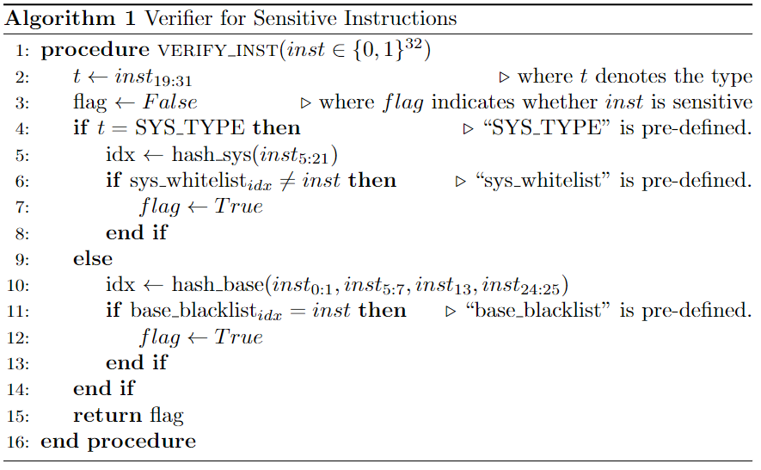
Task 2：阻止不可信的内核态进程滥用敏感指令
【修改算法，改成全用寄存器方法，避免切栈】
Verifier 快速验证指令敏感性
方法：利用hash表检索方法查找指令是否属于预定义的敏感指令集合
初始化：初始化sys_whitelist*和base_blacklist⁺表，各指令在list中的存储位置由其哈希算法决定
扫描时刻：一旦有可执行页的映射出现，在映射创建之前就要扫描代码；
防止Concurrent Attack
强制物理页DEP（考虑多个权限不同的虚拟页共享物理页的问题）
* sys_whitelist：系统指令中的非敏感指令组成的hash表
⁺ base_blacklist：基础指令中的敏感指令组成的hash表
因为系统指令中敏感指令很多，而基础指令中敏感指令很少，为了减少hash表占用的内存开销，我们使用了两个hash表。为了避免hash表被修改，我们将hash表也放入隔离区域中。
Notes:
【用户上下文中的Verifier的所有指令是否可以优化成不用栈只用寄存器，避免切栈；或者做成不访问栈，全访问隔离区域ldtr和sttr；栈变量提升成全局变量】
【全局变量，Hash table必须在U page中保存或者vdso中，一定保证不可改】
【什么是系统指令，什么是基础指令。为什么系统指令和基础指令要分开做,敏感指令在两类指令中的占比的差异导致需要分开做，为什么有的是考虑白名单有的是黑名单（因为性能考虑）,和前面的有条件敏感指令和无条件敏感指令呼应】【扫描的指令越少越好，所以需要用配置去做，配置不影响功能同时能够使得需要扫描的指令越少越好】【指令交集并集合图，哪些是需要扫描的哪些不用扫描】【hash表 优化 cacheline对齐】

